Slide 1

옷 데이터 관리 및
소통을 돕는 어플리케이션
중간 발표
코카투 TEAM

Slide 2
01
02
03
04
05
06
팀 소개
프로젝트 주제
목차
선행기술 분석
오픈소스 활용
키워드
개발 절차

Slide 3

01
팀 소개
01. 팀원 소개
02. 팀 활동 규칙

Slide 4
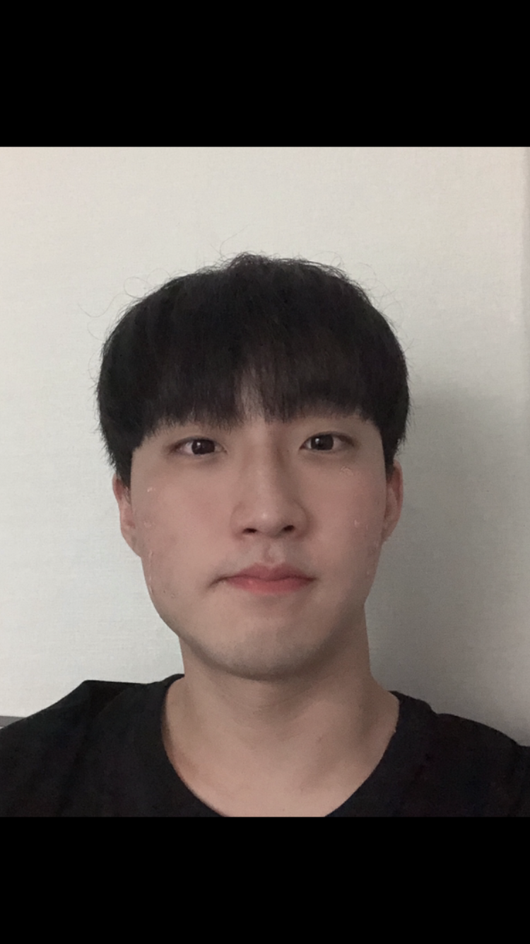
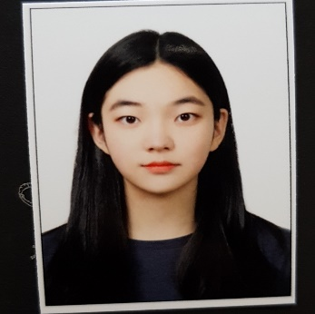
01
팀 원 소개
팀 소개
01 팀원소개
02 팀원 역할
03팀 활동 규칙
팀장 / 2017038016 / 권낙현
팀원 / 2019038048 / 심지연
팀원 / 2019038086 / 장세나
의지
무신사를 뛰어넘는 옷 관련
커뮤니티를 활성화 시켜
보겠습니다!
의지
좋은 옷에 좋은 정신이 깃든다.
의지
모든 길은 옷장으로!

Slide 5
01
팀 원 역할
팀 소개
01 팀원소개
02 팀원 역할
03팀 활동 규칙
팀장 / 2017038016 / 권낙현
팀원 / 2019038048 / 심지연
팀원 / 2019038086 / 장세나
역할
역할
역할
프론트 엔드 개발
UI/UX 개발
Redux 상태 관리
문서 작성
백 엔드 개발
인공지능 개발
데이터베이스 관리
API , 서버 관리
문서 버전 관리
백 엔드 개발
인공지능 개발
데이터베이스 관리
API , 서버 관리
미팅 관리

Slide 6
01
팀 활동 규칙
팀 소개
01 팀원소개
1. 회의에 늦지 않기!
02 팀원 역할
03팀 활동 규칙
2. 팀원을 존중해주기!
3. 맡은 바 열심히 임하기!
4. 포기는 배추 셀 때 쓰는 단어!
5. 충분한 공부 후 개발에 임하기!

Slide 7
02
프로젝트 주제
01. 프로젝트 주제 및 선정 이유
02. 프로젝트 최종 목표
03. 프로젝트 요약

Slide 8







02
프로젝트 주제 및 선정 이유
프로젝트 주제
옷 데이터 관리 및 소통을 돕는 어플리케이션
01. 프로젝트 주제
및 선정 이유
02. 프로젝트 최종 목표
03. 프로젝트 요약
옷장 속 옷을 내 휴대폰으로!
다른 사람의 옷도 볼 수 있다고?!
이미지: freepik.com

Slide 9

02
프로젝트 최종 목표
프로젝트 주제
개발 Task 달성율 100%
01. 프로젝트 주제 및
선정 이유
02. 프로젝트 최종 목표
정확한 요구사항 파악
깐깐한 요구사항 정의
요구사항 줄이기
03. 프로젝트 요약
이미지: freepik.com

Slide 10
02
프로젝트 요약
프로젝트 주제
편리함과 공유성
01. 프로젝트 주제 및
선정 이유
02. 프로젝트 최종 목표
옷 데이터화
사용자 간의 옷장 구경
내가 좋아하는 스타일 추천
03. 프로젝트 요약

Slide 11
03
선행기술 조사
01. 선행기술 조사 분석
02. 분석 후 주요 기능 도출

Slide 12
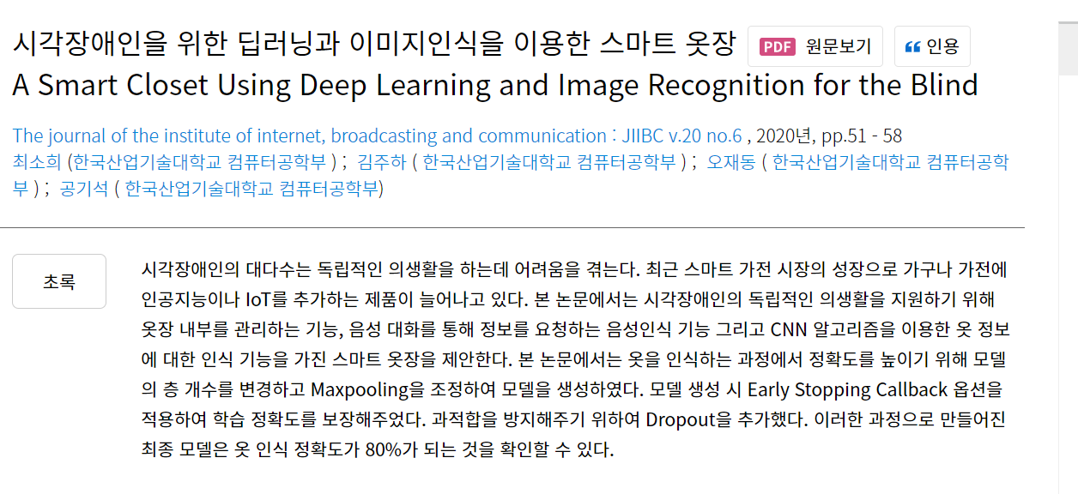
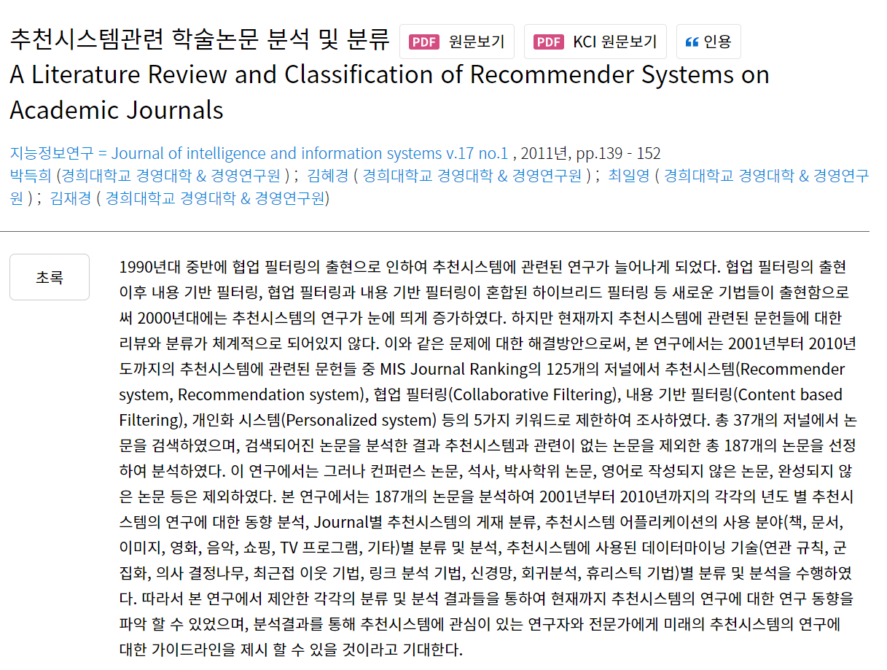
03
논문
선행기술 분석
01. 논문
이미지 인식
02. 특허
03 상용제품
04 주요 기능 (요구사항)
추천 시스템

Slide 13
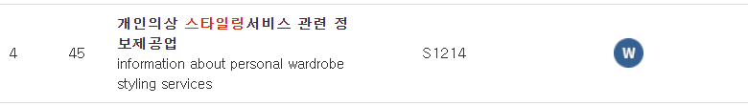
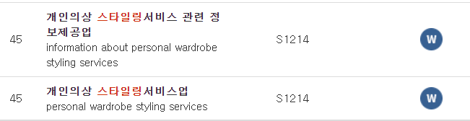
03
특허
선행기술 분석
01. 논문
02. 특허
03상용제품
04 주요 기능 (요구사항)

Slide 14
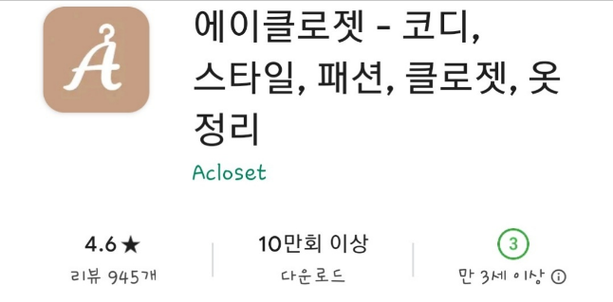
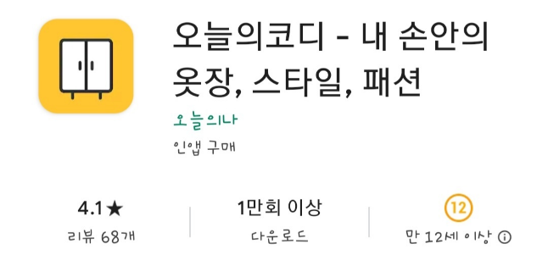
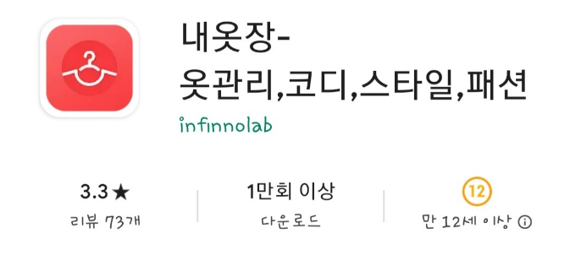
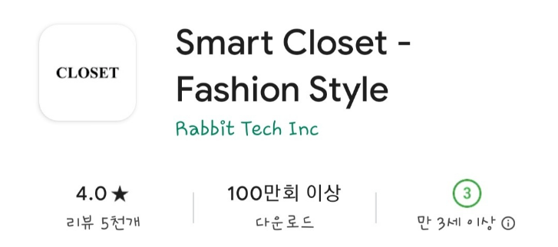
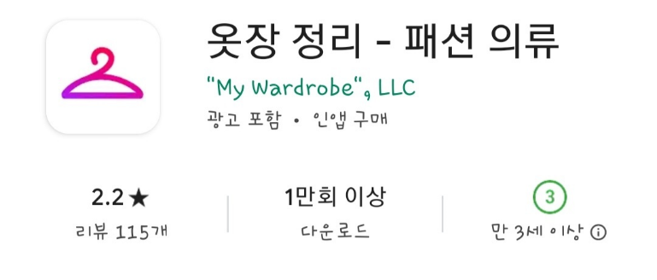
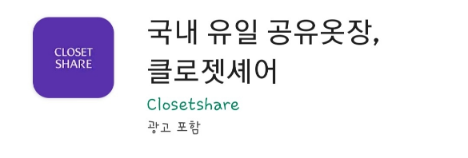
03
상용제품
선행기술 분석
01.논문
02. 특허
03. 상용제품
04.주요 기능 (요구사항)

Slide 15

03
주요 기능 (요구사항)
선행기술 분석
사진 인식 옷 자동 벡터 이미지화 기능
추천, 즐겨찾기 기능
자신의 스타일 설정 기능
01.논문
02. 특허
03.상용제품
04.주요 기능 (요구사항)

Slide 16
04
오픈소스 활용
01. 오픈소스 소프트웨어 활용 방안

Slide 17









04
오픈 소스 활용
오픈소스 활용
01 오픈 소스 활용

Slide 18
05
키워드
01. 키워드 선정 이유

Slide 19






05
키워드
키워드
01. 키워드
ANDROID/IOS
CLOSET
IMAGE
ANALYSIS
CLOSET
SHARE
CODI
이미지: freepik.com

Slide 20
06
01.. 개발 절차 모형
02. 개발 일정
03. 개발 환경
개발 절차

Slide 21
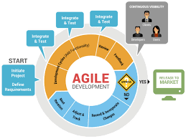
06
개발 절차 모형
개발 절차
애자일 개발 방법론
01. 개발 절차 모형
작업 계획
짧게
사이클 반복
고객의 요구사항 변화에
유연하고,신속하게 대응
02 개발 일정
03. 개발 환경

Slide 22
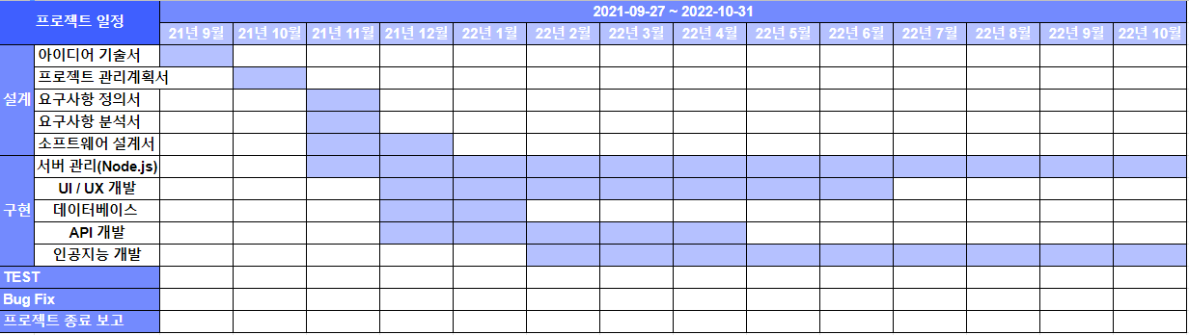
06
개발 일정
개발 절차
01. 개발 절차 모형
02 개발 일정
03. 개발 환경
*개발일정은 추후 변경될 수 있습니다.

Slide 23




06
개발 환경
개발 절차
CPU
OS
01. 개발 절차 모형
RYZEN 9 5000series
02 개발 일정
03. 개발 환경
RAM
SSD/
HDD
개발
환경
개발 언어
8GB
500GB
Graphic
개발
도구
GEFORCE RTX 3050ti
HW 개발환경
SW 개발환경

Slide 24
감사합니다
코카투 Team

